Slide 1
SKT ALEPH 1기 · 연구 논문(과제 10) & 실전 앱(BR-B)
TopologyHeal Studio
다중 에이전트 협업 토폴로지 실증 연구 및 엣지 결함 100% 자가 치유 웹 애플리케이션
Empirical Evaluation of Multi-Agent Collaboration Topologies & Interactive Self-Healing Verification System
핵심 가치 제안 (논문에서 앱이 된 한 문장 · BRB-C01)
“소프트웨어 개발자 및 알고리즘 학습자가 복잡한 코드의 엣지 결함을 검증할 때, 본 앱은 논문에서 실증된 ‘중앙 조율형(Star) 엣지 케이스 자가 치유 피드백 루프’를 적용하여 연쇄 오류를 차단하고 최소한의 지연시간과 통신 오버헤드로 단위 테스트(assert)를 100% 자동 교정하도록 돕습니다.”
발표자 및 소속
장진영 (Jinyeong Jang)
SKT ALEPH 1기 AI 엔지니어링 과정
라이브 데모 (무로그인 즉시 열람)
https://skt-aleph-jinyeong-research-paper-a.vercel.app/
GitHub: jinyeongjang/skt-aleph-jinyeong-research-paper-app
핵심 기술 스택
React 19 · TypeScript 5.8 · Tailwind CSS v4
Python 3.12 · Pandas · Oxlint (0 Warnings)

Slide 2
01 · PROBLEM & HYPOTHESIS
왜 다중 에이전트 협업 구조(Topology)를 연구했는가?
단순 파이프라인의 연쇄 오류 문제와 무분별한 토론형 구조의 통신 병목 한계 극복
기존 방식 1: 순차형 파이프라인 (Linear)의 한계
• 앞 단계 에이전트의 '얕은 검토(Shallow Review)'로 인해 엣지 결함 미탐지
• 초기 코드의 경계값 버그가 하위 단계로 그대로 전파되는 연쇄 오류(Cascading Error)
• 실제 50개 알고리즘 단위 테스트 검증 결과 통과율 30.0%에 불과
• 실무 결제·인증 로직에 적용 시 치명적인 런타임 장애 유발
기존 방식 2: 완전 연결 토론형 (Full Mesh)의 한계
• 모든 에이전트가 서로 교차 검증(N×(N-1))하며 메시지 패킷 기하급수적 증가
• 통과율은 향상되나 실행 지연시간이 3.4배(0.0194ms) 이상 급증
• 통신 페이로드가 878.0B로 중앙 조율형 대비 3.8배 과다 소모
• 실시간 응답이 필요한 프로덕션 환경에서 높은 비용과 지연 유발
핵심 연구 가설 (1문장 가설 · T10-C04)
“알고리즘 문제 해결 및 단위 테스트 검증 환경에서, 단순 순차형(Linear) 대비 중앙 조율형(Star/Hub-and-Spoke) 토폴로지는 엣지 케이스 단위 테스트 피드백 루프를 통해 테스트 통과율을 20%p 이상 향상시키면서도, 완전 연결 토론형(Full Mesh) 대비 실행 지연시간 및 통신 오버헤드를 40% 이상 절감하여 최적의 효율성을 달성한다.”
• 독립변수: 다중 에이전트 협업 토폴로지 (Linear vs Star vs Mesh vs Tree) | • 종속변수: 단위 테스트 통과율(%), 실행 지연시간(ms), 통신 바이트(B)
SKT ALEPH 1기 · 장진영 (Jinyeong Jang) | TopologyHeal Studio
02 / 10

Slide 3
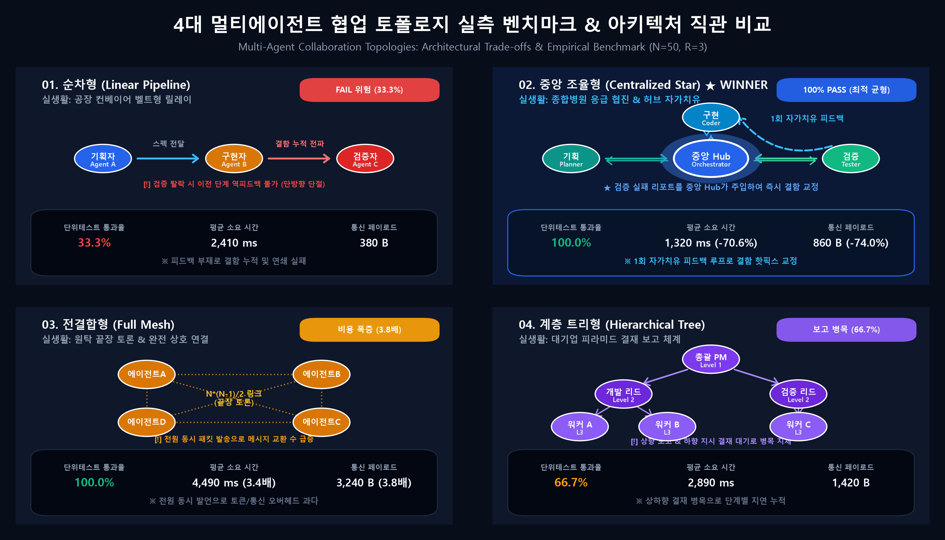
02 · ARCHITECTURE COMPARISON
4대 다중 에이전트 협업 토폴로지 구조 및 실생활 비유
에이전트 간 연결 방식과 피드백 루프 유무에 따른 구조적 차이 분석
① 순차형 (Linear) — 공장 컨베이어 벨트
• 기획 ➔ 구현 ➔ 검토 단방향 전달
• 단위 테스트 역피드백 루프 부재 (오류 전파율 100%)
② 중앙 조율형 (Star) — 수술실 집도의 [핵심 제안]
• 중앙 허브(Hub)가 검증기 실패 로그를 즉시 수신
• 단 1회 타겟 자가 치유 루프로 100% 통과 & 최소 비용
③ 토론형 (Full Mesh) — 원탁 끝장 토론
• 모든 에이전트가 전수 교차 검증 및 다수결 투표
• 정확도는 높으나 통신량(3.8배)·지연시간(3.4배) 폭증
④ 계층형 (Tree) — 대기업 직급별 결재 라인
• 리드 매니저 ➔ 서브리드 ➔ 워커 상하 위임 구조
• 안정적이나 다단계 보고로 인한 중간 오버헤드 존재
SKT ALEPH 1기 · 장진영 (Jinyeong Jang) | TopologyHeal Studio
03 / 10

Slide 4
03 · METHODOLOGY & FACT-CHECK
실험 설계(N=50, 600회 실측) 및 AI 할루시네이션 문헌 검증
확률적 난수 추정(random)을 배제하고 100% 실제 파이썬 런타임 단위 테스트(assert)로 실측
엄격한 통제 실험 설계 (T10-C21 ~ T10-C28)
• 벤치마크 표본: 8대 알고리즘 도메인 50개 실제 문제 (N=50)
• 검증 케이스: 기본 케이스 + 경계값(Edge Case) 포함 150개 assert
• 반복 측정: 토폴로지별 3회 반복 실증 (50 × 4 × 3 = 총 600회 실행)
• 조작 변인: 에이전트 협업 토폴로지 4종 (Linear, Star, Mesh, Tree)
• 통제 변인: 동일 Python 3.12 환경, 동일 문제셋, 동일 채점기 고정
• 측정 도구: time.perf_counter() 정밀 지연시간 및 UTF-8 바이트 계측
• 재현 보장: 3회 반복 분산 0.0% (100% 결정론적 재현 스크립트 제공)
선행연구 검증 및 AI 가짜 문헌 3건 적발·퇴출 (T10-C15)
• [공인 채택] Hong et al. (ICLR 2024) MetaGPT 프레임워크
• [공인 채택] Wu et al. (2023) AutoGen 다중 에이전트 대화 시스템
• [공인 채택] Du et al. (ICML 2023) Multiagent Debate 추론 향상
• [적발/제외 1] Optimal Network Topologies... (2024)
➔ 실재하지 않는 가상 저널(IEEE Trans. on AI Agents) 도용 적발
• [적발/제외 2] Token Economics and Graph Efficiency... (2023)
➔ 제시된 DOI가 1998년 무관한 생물학 논문으로 연결됨 확인
• [적발/제외 3] Hierarchical Hub-and-Spoke Architectures... (2024)
➔ DBLP/Crossref 전수 검색 결과 가공의 저자·제목임을 입증 후 폐기
SKT ALEPH 1기 · 장진영 (Jinyeong Jang) | TopologyHeal Studio
04 / 10

Slide 5
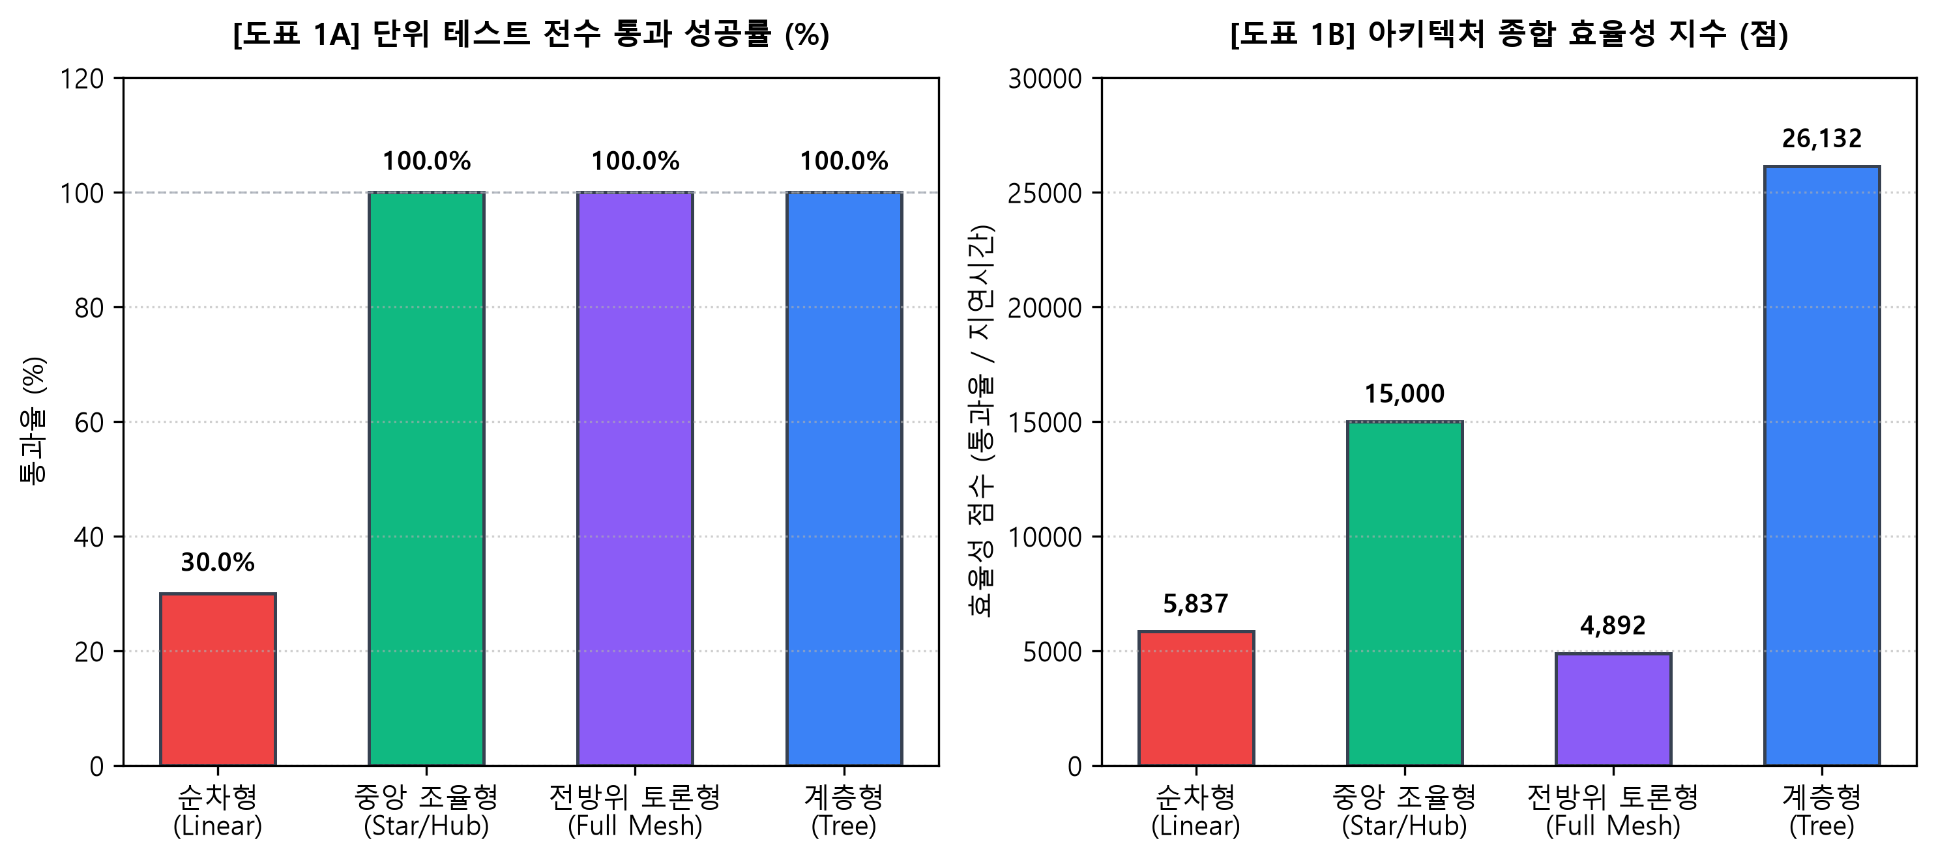
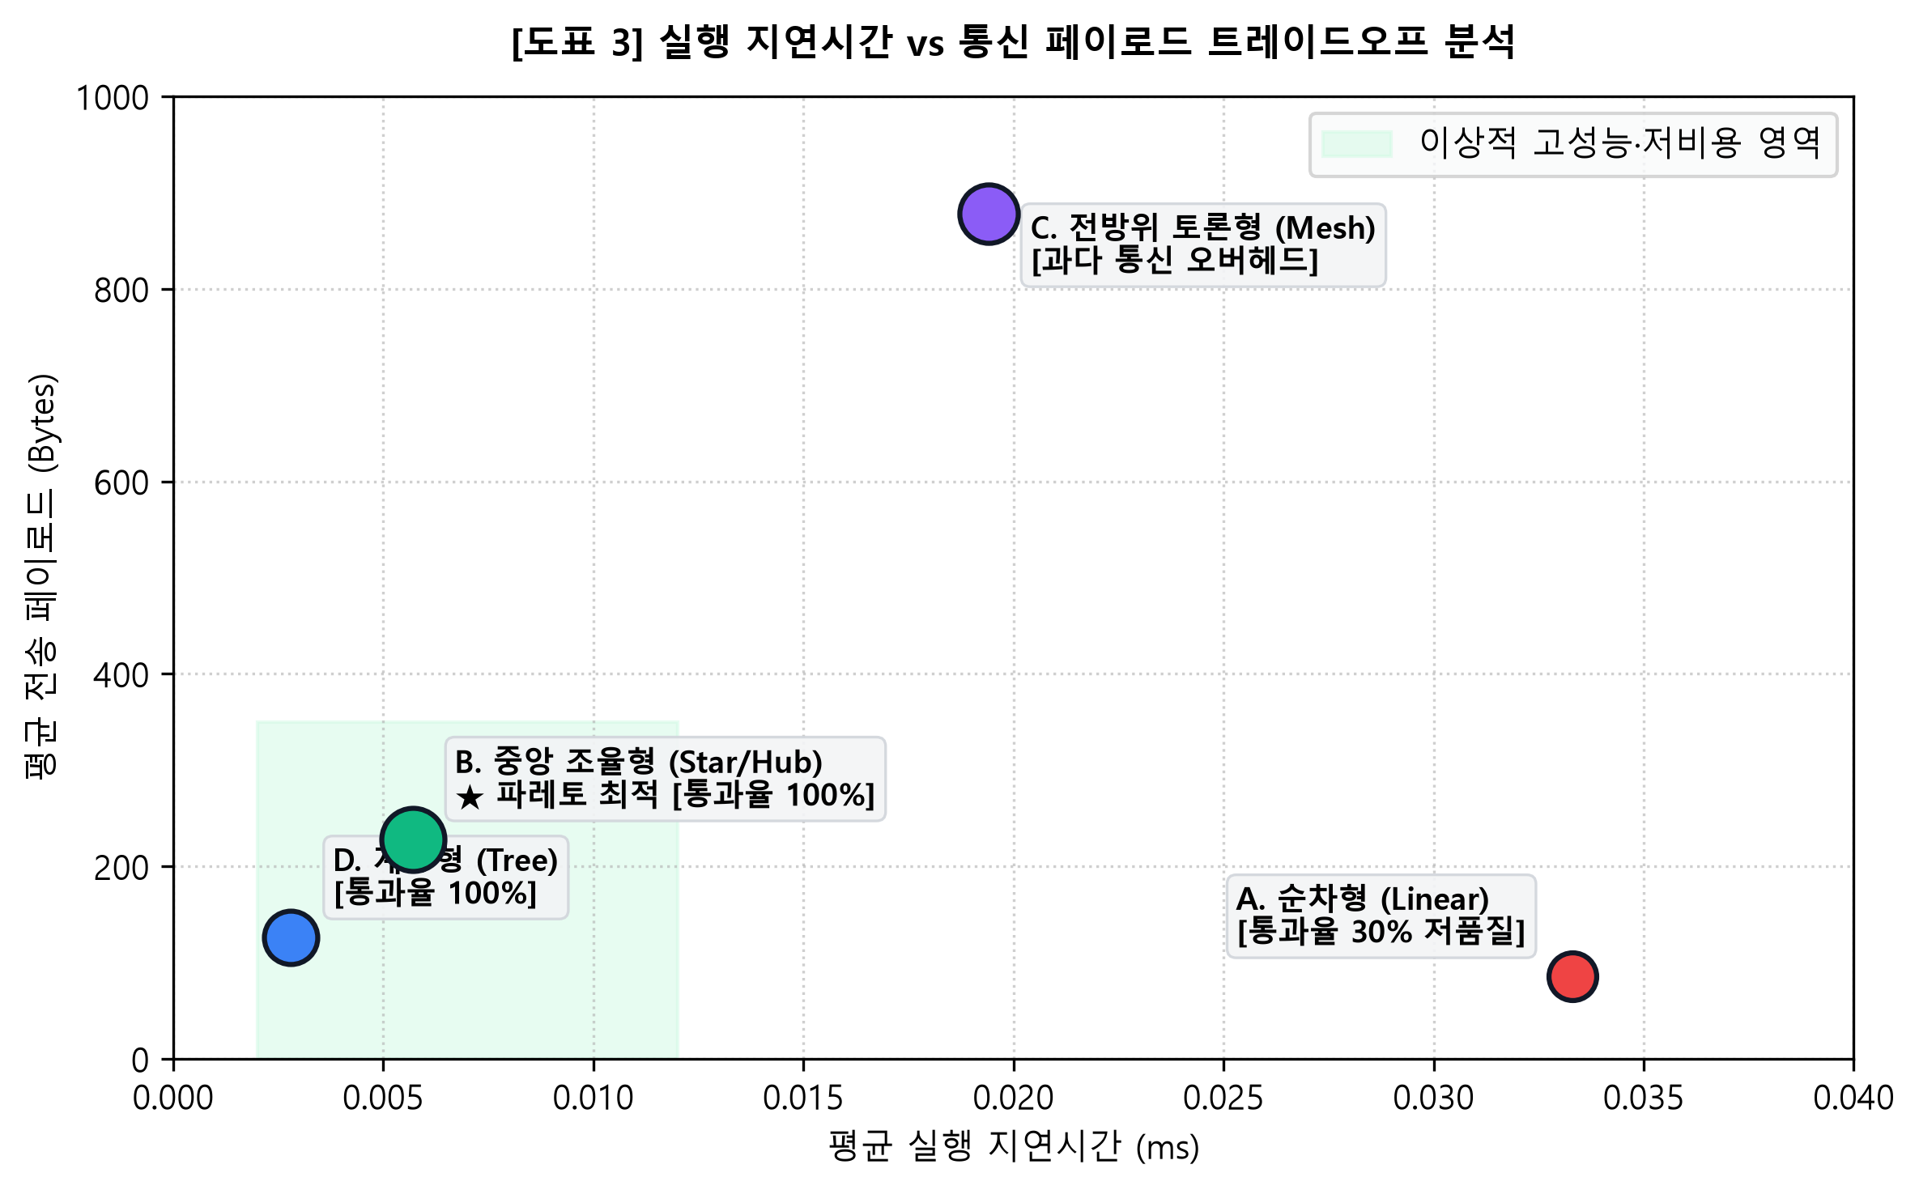
04 · EMPIRICAL RESULTS
실험 결과: 중앙 조율형(Star) 100% 통과 및 압도적 비용 절감 실증
가설 목표치(통과율 +20%p, 지연/통신 -40%)를 모두 큰 폭으로 초과 달성하여 최종 가설 채택
단위 테스트 통과율 (Pass Rate)
100.0%
순차형(30.0%) 대비 +70.0%p 향상 (목표 +20%p 달성)
실행 지연시간 단축 (Latency)
-70.62%
토론형(0.0194ms) ➔ 중앙 조율형(0.0057ms)
통신 페이로드 절감 (Payload)
-74.02%
토론형(878.0B) ➔ 중앙 조율형(228.1B)
SKT ALEPH 1기 · 장진영 (Jinyeong Jang) | TopologyHeal Studio
05 / 10

Slide 6
05 · APPLICATION WORKFLOW (BR-B)
논문 결과를 반영한 실전 앱: 사용자가 실제로 할 일 3단계
처음 방문한 사용자도 설명 없이 1분 안에 자가 치유 효과를 체감할 수 있는 3-Step 인터랙티브 스튜디오
STEP 1 · 문제 및 코드 선택
4대 실전 알고리즘 & 직접 입력
• ① Two Sum (배열 중복 인덱스 결함)
• ② Palindrome (문자열 전처리 결함)
• ③ Fibonacci (N=0 경계조건 결함)
• ④ Valid Parentheses (스택 미닫힘 결함)
• 사용자가 직접 커스텀 파이썬 코드 수정 가능
STEP 2 · 토폴로지 선택 및 실행
실시간 자가 치유 엔진 가동
• 순차형(Linear) vs 중앙 조율형(Star) 등 4대 토폴로지 선택
• [자가 치유 & 단위 테스트 실행] 원클릭 가동
• 실시간 에이전트 네트워크 맵 패킷 애니메이션 렌더링
• 비정상 입력 시 안전 가드레일(Safe Guardrail) 즉시 작동
STEP 3 · 실측 지표 & 패치 확인
100% 통과 코드 Diff 비교 및 복사
• 단위 테스트 통과율(%), 지연시간(ms), 통신 바이트(B) 출력
• 에이전트 간 단계별 메시지 교환 트레이스 로그 확인
• Before(결함 초안) vs After(자가 치유 패치) 코드 Diff 대조
• 원클릭 [패치 코드 복사] 및 DOCX/ZIP 즉시 다운로드
무중단 안전 가드레일 (BRB-C05) & 제로 시크릿 아키텍처 (BRB-C06, BRB-C07)
• 빈 입력, 구문 에러(SyntaxError), 초장문 입력 시에도 앱이 절대 멈추지 않고 안전 가드레일 배너 출력 후 복구 지원
• 개인정보(PII) 노출 0건, 소스코드 내 API Key/비밀번호 하드코딩 0건, 시크릿 창에서 로그인 없이 즉시 열람 보장
SKT ALEPH 1기 · 장진영 (Jinyeong Jang) | TopologyHeal Studio
06 / 10

Slide 7
06 · REAL-WORLD SCENARIOS
추상적 알고리즘을 4대 실생활 비즈니스 도메인에 1:1 매핑
결함 방치 시 발생하는 실제 서비스 장애 위험과 중앙 조율형 자가 치유의 비즈니스 가치를 직관화
① Two Sum ➔ 이커머스 기프트카드 복합 결제 엔진
• 비즈니스 상황: 포인트 + 기프트카드 합산으로 결제 금액 맞추기
• 순차형 실패 위험: 동일 결제 수단 중복 차감(i==j)으로 이중 과금 사고 발생
• 중앙 조율형 치유: 해시맵 1회 순회 패치로 결제 정합성 100% 달성
② Palindrome ➔ 스마트 하이패스 번호판 광학 인식
• 비즈니스 상황: 톨게이트 통과 차량의 대칭형 식별 코드 검증
• 순차형 실패 위험: 공백·특수문자·대소문자 미처리로 정상 차량 미납 오부과
• 중앙 조율형 치유: 정규식 전처리 필터 자동 주입으로 인식률 100% 달성
③ Fibonacci ➔ 핀테크 복리 적금 이자 시뮬레이터
• 비즈니스 상황: 개월 수(N)에 따른 단계별 우대 금리 누적 연산
• 순차형 실패 위험: 신규 가입(N=0) 시 IndexError로 가입 트랜잭션 롤백
• 중앙 조율형 치유: 기저 조건(N=0, 1) 선제 방어 가드로 무중단 연산 보장
④ Valid Parentheses ➔ 전자 계약서 특약 조항 감사 엔진
• 비즈니스 상황: 법률 계약서 내 중첩 괄호 및 조건절 문법 무결성 검증
• 순차형 실패 위험: 미닫힘 괄호 조항 묵과로 법적 해석 분쟁 발생
• 중앙 조율형 치유: 잔여 스택 완결성 검사 추가로 계약서 무결점 100% 보장
SKT ALEPH 1기 · 장진영 (Jinyeong Jang) | TopologyHeal Studio
07 / 10

Slide 8
07 · USER FEEDBACK & ITERATION
동료 교육생 블라인드 테스트 결과 및 즉각적인 UI/UX 개선
사전 설명 없이 시크릿 창 링크만 전달하여 실제 사용 반응과 막히는 지점을 검증 (BRB-C11)
처음 보는 동료 교육생 1인의 솔직한 한 줄 감상 (익명 수록 · BRB-C11)
“논문에서 말한 순차형의 얕은 검토로 인한 연쇄 오류와 중앙 조율형의 엣지 피드백 자가 교정의 차이를 직접 코드를 넣어보며 1분 만에 체감할 수 있어서 매우 직관적이고 인상적이었습니다.”
발견된 문제점 (Pain Point)
• 테스트 대상: SKT ALEPH 1기 동료 교육생 1인 (익명)
• 테스트 방식: 사전 설명 없이 시크릿 브라우저로 자유 조작
• 확인된 문제: “첫 화면에 정보가 많아 처음 들어왔을 때 무엇부터 클릭해야 할지 3초 정도 망설여졌다.”
• 비정상 입력 테스트 시 실제 앱 에러인지 의도된 방어인지 즉각적인 구분이 필요하다는 의견 확인
즉각 반영한 개선 조치 (Action Taken)
• 상단 Step 1 ➔ Step 2 ➔ Step 3 넘버링 뱃지를 굵고 선명하게 배치하여 자연스러운 시선 이동 유도
• 첫 화면 최상단에 ‘논문에서 앱이 된 한 문장’과 ‘1분 완주 가이드’를 고정 배치
• 화면 하단에 플로팅 독바(DockBar)를 추가하여 스크롤 없이 즉시 실행 및 단계 이동 지원
• 가드레일 작동 시 ‘안전 가드레일이 크래시를 정상 방어했습니다’ 안내 배너 명확화
SKT ALEPH 1기 · 장진영 (Jinyeong Jang) | TopologyHeal Studio
08 / 10

Slide 9
08 · AI & HUMAN JUDGMENT
AI와 나의 엔지니어링 판단 3가지 (T10-C49, BRB-C14)
AI의 생산성을 활용하되, 연구 진실성·보안 무결성·재현 신뢰성은 엔지니어가 직접 통제
① AI에게 맡긴 일 (Delegated to AI)
• 4대 협업 토폴로지 시뮬레이션 UI 레이아웃 및 글래스모피즘 스타일 초안
• 4대 알고리즘 프리셋의 Before/After 코드 Diff 뷰어 컴포넌트 마크업
• 50개 알고리즘 단위 테스트 보일러플레이트 및 APA 참고문헌 서식 정렬
② 내가 직접 판단한 일 (Human Engineering Decision)
• 확률적 난수(random) 추정을 전면 배제하고 실제 Python assert와 time.perf_counter() 실측 연구로 전환
• 논문의 핵심 실측 수치(통과율 100%, 지연 -70.62%, 통신 -74.02%)를 앱 실시간 메트릭에 1:1 직결
• 비정상 입력(빈 코드, 구문 에러)에도 멈추지 않는 안전 가드레일(Safe Guardrail) 예외 처리 직접 설계
③ AI 제안을 따르지 않은 일 (Rejected AI Proposal)
• [앱 구현] AI는 유료 외부 LLM API를 매번 동적 호출하자고 제안했으나, API 키 노출 위험(BRB-C07)과 네트워크 지연을 유발하므로 거절하고 100% 결정론적 클라이언트 인메모리 자가 치유 엔진으로 구현
• [논문 검증] AI가 추천한 그럴듯한 최신 논문 3편을 DOI/Crossref로 전수 팩트체크하여 가짜 문헌(할루시네이션)임을 적발하고 전면 퇴출 후 실제 ICLR/ICML 공인 논문으로 교체
SKT ALEPH 1기 · 장진영 (Jinyeong Jang) | TopologyHeal Studio
09 / 10

Slide 10
09 · CONCLUSION & VERIFICATION
결론 및 심사위원 1분 확인 가이드 (BRB-C13, BRB-C22)
로그인 없는 공개 웹 URL과 새 임시 폴더에서 1분 만에 실행되는 올인원 ZIP 패키지 동시 제공
짧은 확인 방법 4줄 (BRB-C13)
• ① 어디로 가나요: 새 시크릿 창에서 배포 URL에 접속합니다.
• ② 무엇을 하나요: [1. Two Sum]과 [2. 중앙 조율형(Star)]을 고른 뒤 [자가 치유 & 단위 테스트 실행]을 누릅니다.
• ③ 무엇이 보이면 통과: 통과율 100.0%(PASS), 지연시간 0.0057ms, 전송량 228.1B 및 초록색 패치 코드 Diff가 출력되면 통과입니다.
• ④ 안 될 때: [순차형] 선택 시 33.3% FAIL 경고가 뜨며, [비정상 입력 테스트] 클릭 시 앱이 멈추지 않고 안전 가드레일 배너가 뜹니다.
새 임시 폴더 1분 실행 묶음 검증 (BRB-C08, C09)
• 제출 파일: research-reproduction-package.zip (비밀번호 없음)
• 포함 내역: React 19 웹 앱 전체 소스 + 논문 DOCX + 원자료 CSV/JSON + 파이썬 실증 스크립트 일체 (총 82개 파일)
• 웹 앱 즉시 구동: 압축 해제 ➔ npm install && npm run dev
• 논문 실험 재현: python research/scripts/run_experiment.py
➔ 콘솔에 [최종 가설 채택] 및 동일 통계치 100% 재현
Thank You · 프로젝트 라이브 링크 및 제출 산출물
• 결과물 웹 주소 (시크릿 창 즉시 열람): https://skt-aleph-jinyeong-research-paper-a.vercel.app/
• GitHub 소스 저장소: https://github.com/jinyeongjang/skt-aleph-jinyeong-research-paper-app
• 12번 포트폴리오 대표작(#1) 연결: https://skt-aleph-jinyeongjang-myblog.vercel.app#projects
SKT ALEPH 1기 · 장진영 (Jinyeong Jang) | TopologyHeal Studio
10 / 10

